Slide 1
Курсов проект
Изготвил: ДОБРОМИР МИТЕВ 371222020

Slide 2
съдържание
УСЛОВИЕ
БЛОК АГЛОРИТЪМ
ФУНКЦИОНИРАНЕ НА ПРОГРАМАТА
ПРЕДУСЛОВИЯ
УСЛОВИЯ А И Б

Slide 3
1.уСЛОВИЕ
Да се състави програма за обработка на масива A[N,N], където данните са цели числа в интервала [-1000;1000]. Програмата да извърши следните действия:
отпечатване на условието на задачата;
отпечатване на имената на автора на програмата;
въвеждане на входните данни;
отпечатване на входните данни;
а) да се нулират елементите в масива А, за които сумата със съответния елемент от масива В е четно число принадлежащо на зададен интервал [K – L];
б) да се определи броя на променените елементи в масива А;
отпечатване на получените резултати след обработка а) и след обработка б)

Slide 4
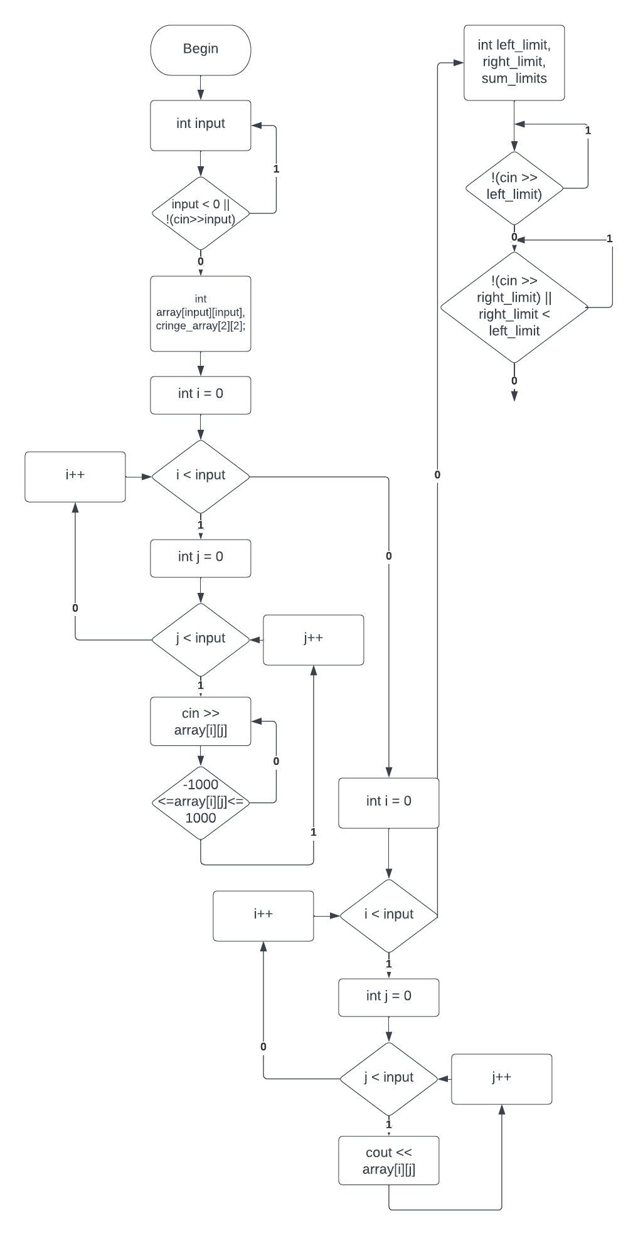
2.БЛОК СХЕМА

Slide 5
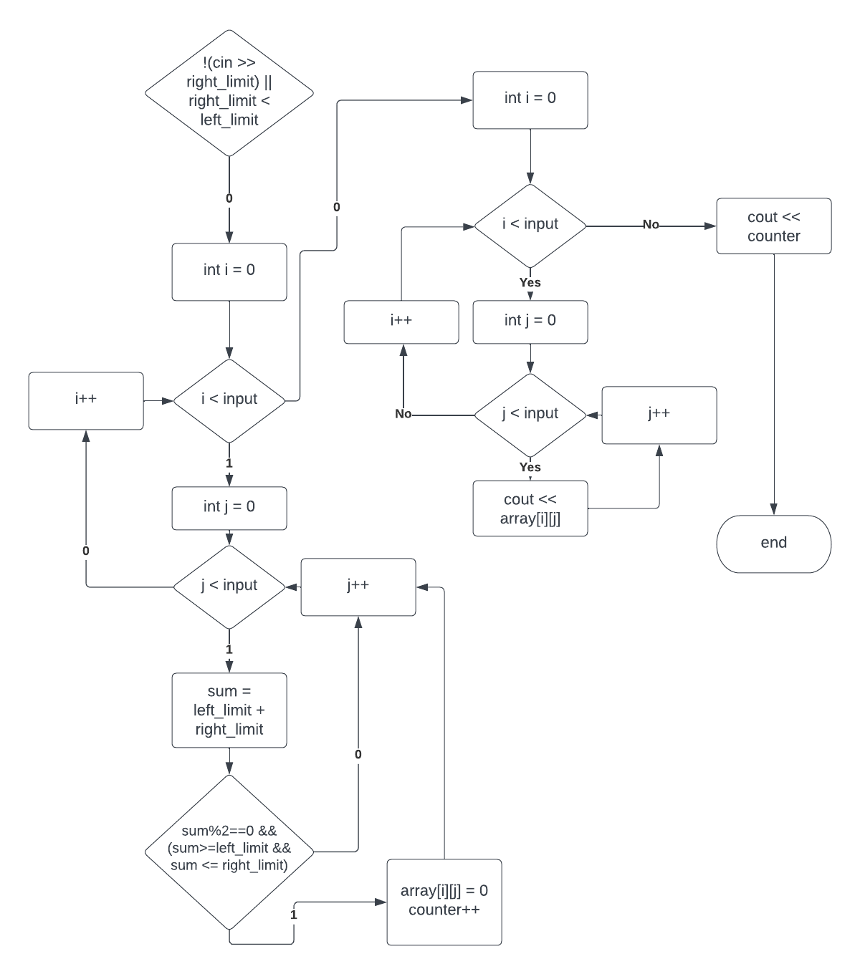

Slide 6
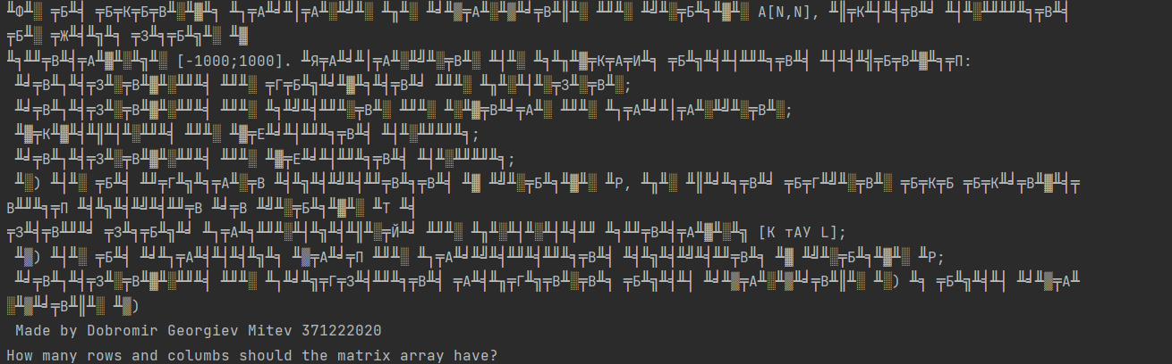
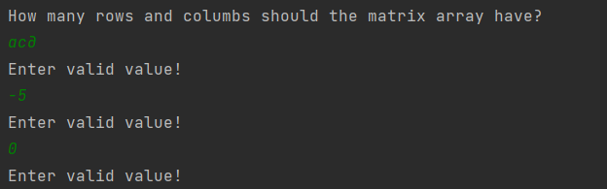
3. ФУНКЦИОНИРАНЕ

Slide 7
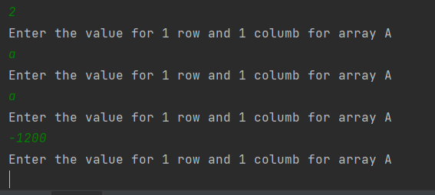
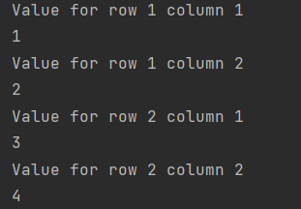
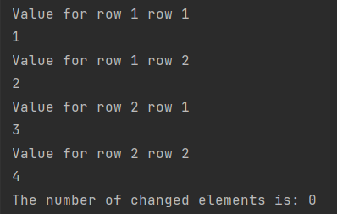
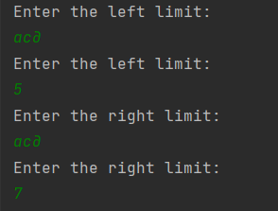

Slide 8
Thank you for your attention

